Slide 1

Splash

Slide 2

Splash

Slide 3
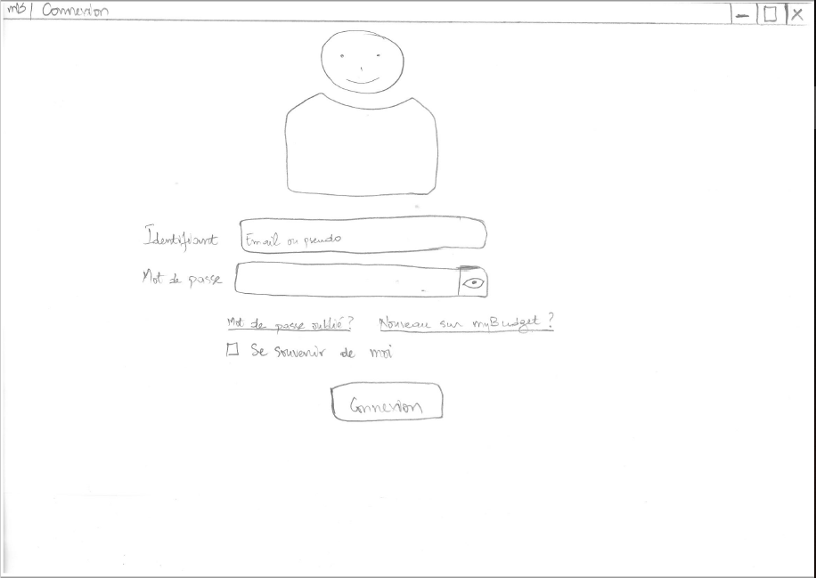
Connexion

Slide 4
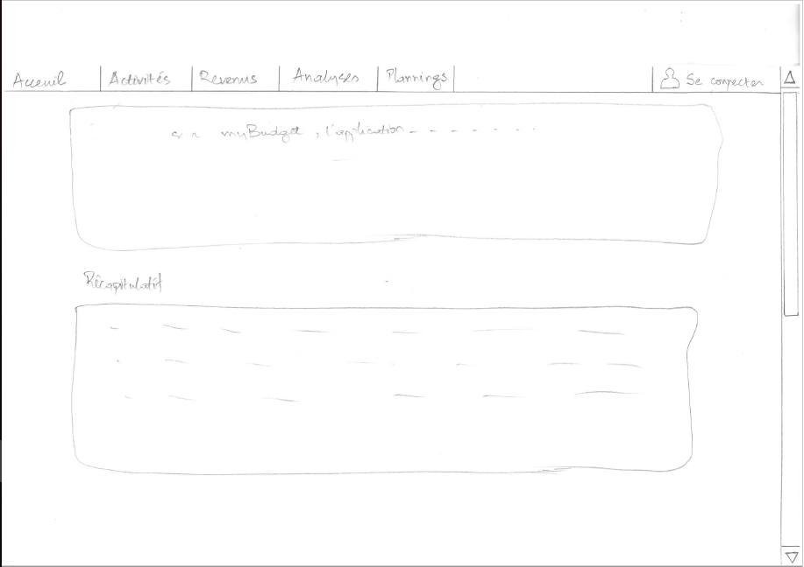
Onglet accueil

Slide 5
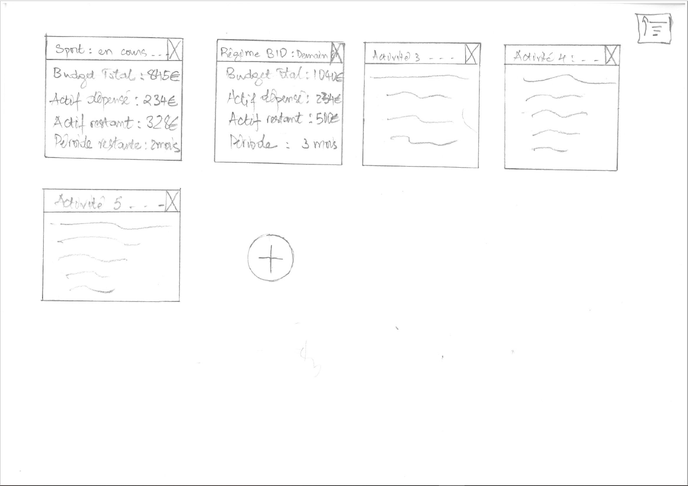
Onglet activités

Slide 6
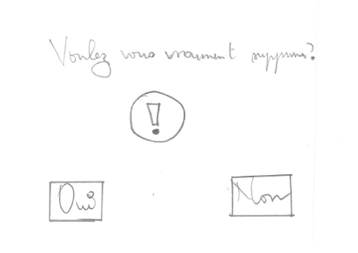
Confirmation suppression activité

Slide 7
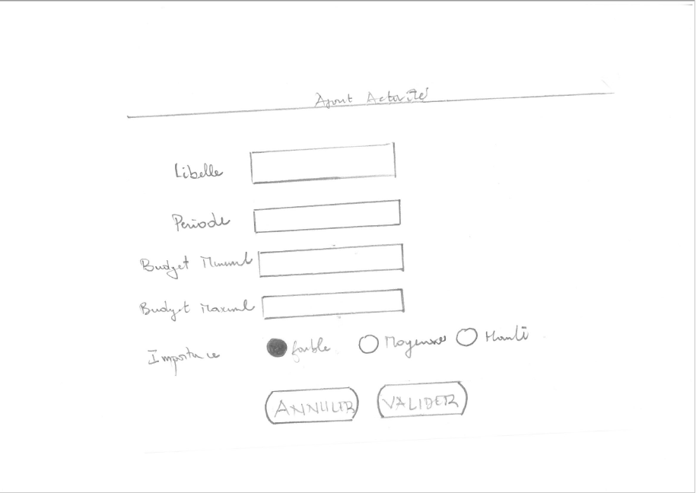
Créer une activité

Slide 8
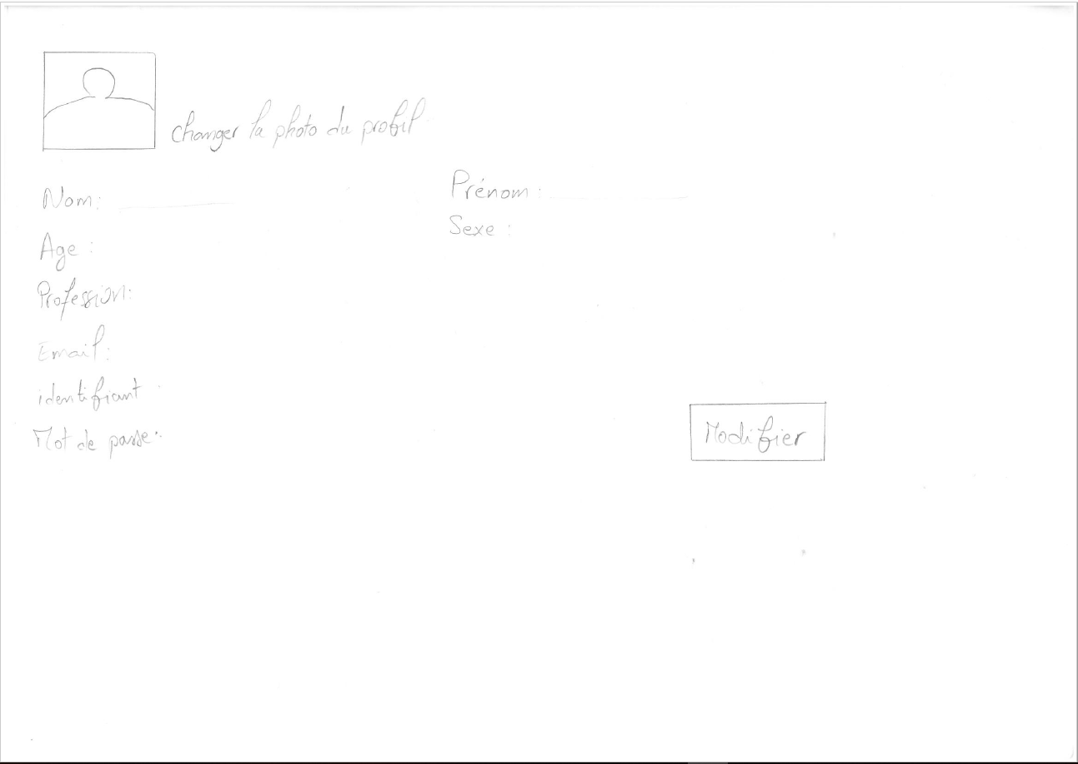
Onglet profil

